Slide 1
Trabajo Práctico
Numero 2
Grupo 9

Slide 2
Integrantes
Nahir Chosco
Thiago Perez
Frontend
Backend

Slide 3
Obtener las 10 películas más populares de la compañía 20th Century Fox y guardar: Título, género/s, fecha de estreno, cantidad de votos, y promedio de votos

Slide 4
¿Que es Strapi?
Strapi es un sistema que te permite guardar, organizar y consultar datos y acceder a estos mediante una API nos permite crear contenedores y campos, guardar datos en ellos y finalmente poder consultar estos datos desde nuestra página.

Slide 5
¿Para que usamos el Strapi?
Mostrar datos
Guardar Películas
Consultorias

Slide 6
API The Movie Database
Titulo
Genero
Fecha Estreno
Promedio votos

Slide 7
Tecnologias que Usamos
HTML5 + CSS3
ChartJS
JavaScript

Slide 8
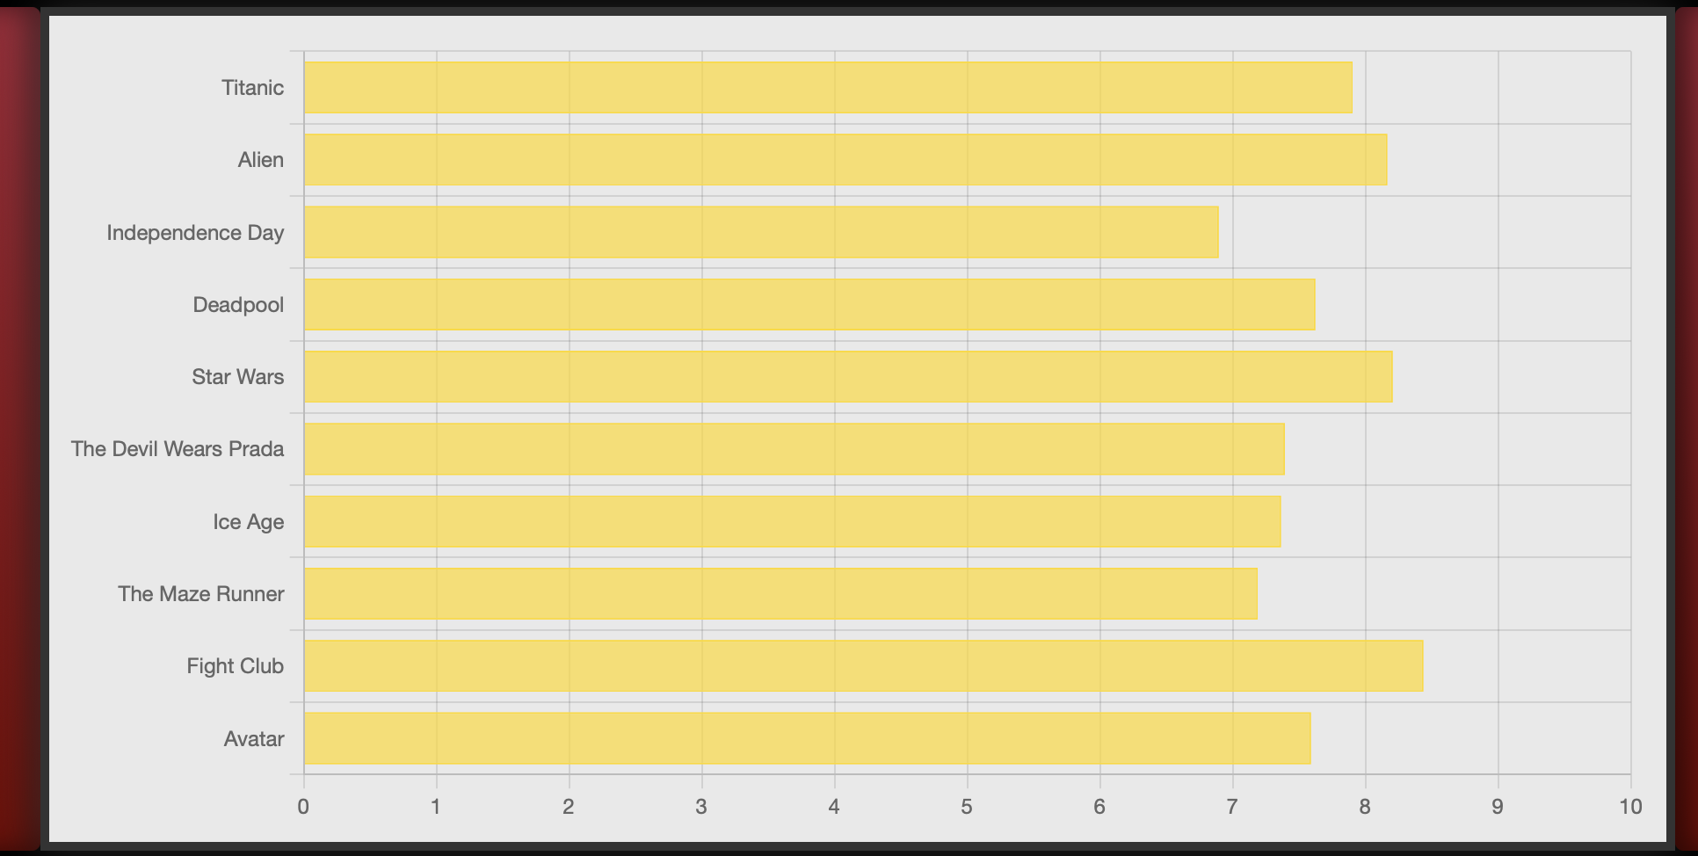

Graficos
Usamos la librería Chart.js para crear un gráfico de barras horizontales. Este gráfico muestra de forma visual el "promedio de votos" de cada película,

Slide 9
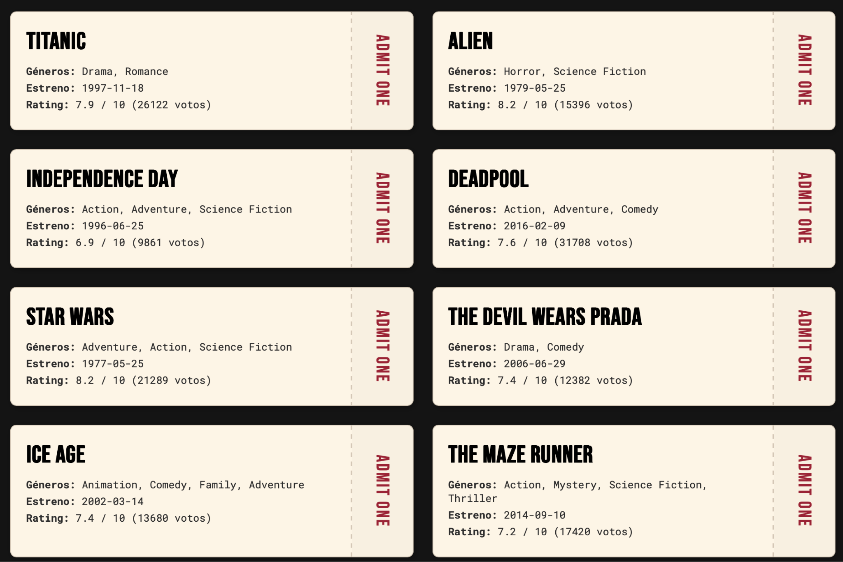
Tickets
Además del gráfico, recorremos la lista de películas y creamos una "tarjeta" para cada una, mostrando de forma ordenada sus atributos principales

Slide 10
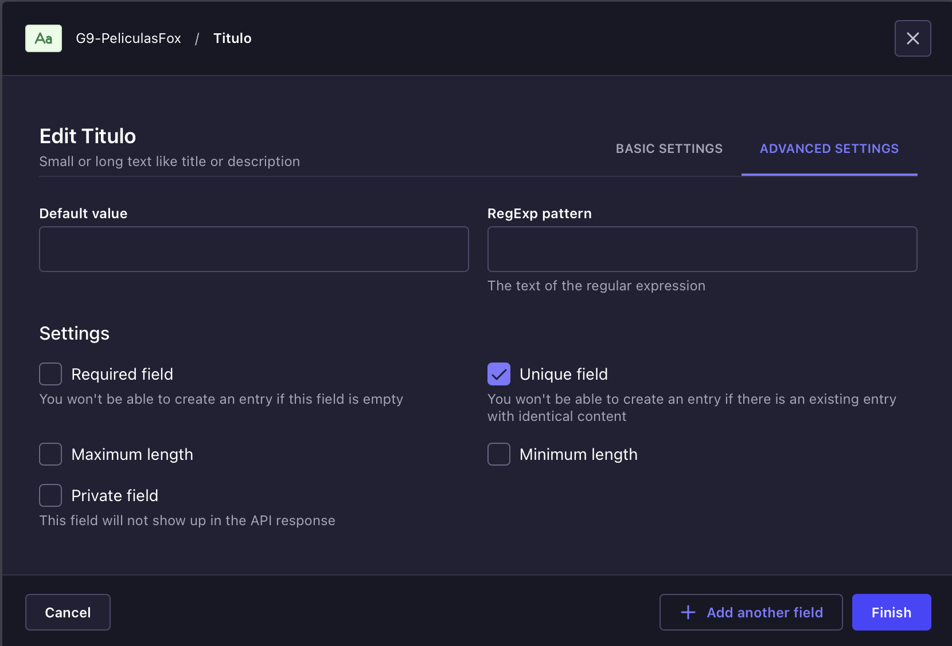

Problemas
Mientras realizamos el trabajo se nos presentó un problema para conseguir el token de strapi y también nos pasó que las películas se duplicaban.

Slide 11
¡Gracias!

